Slide 1
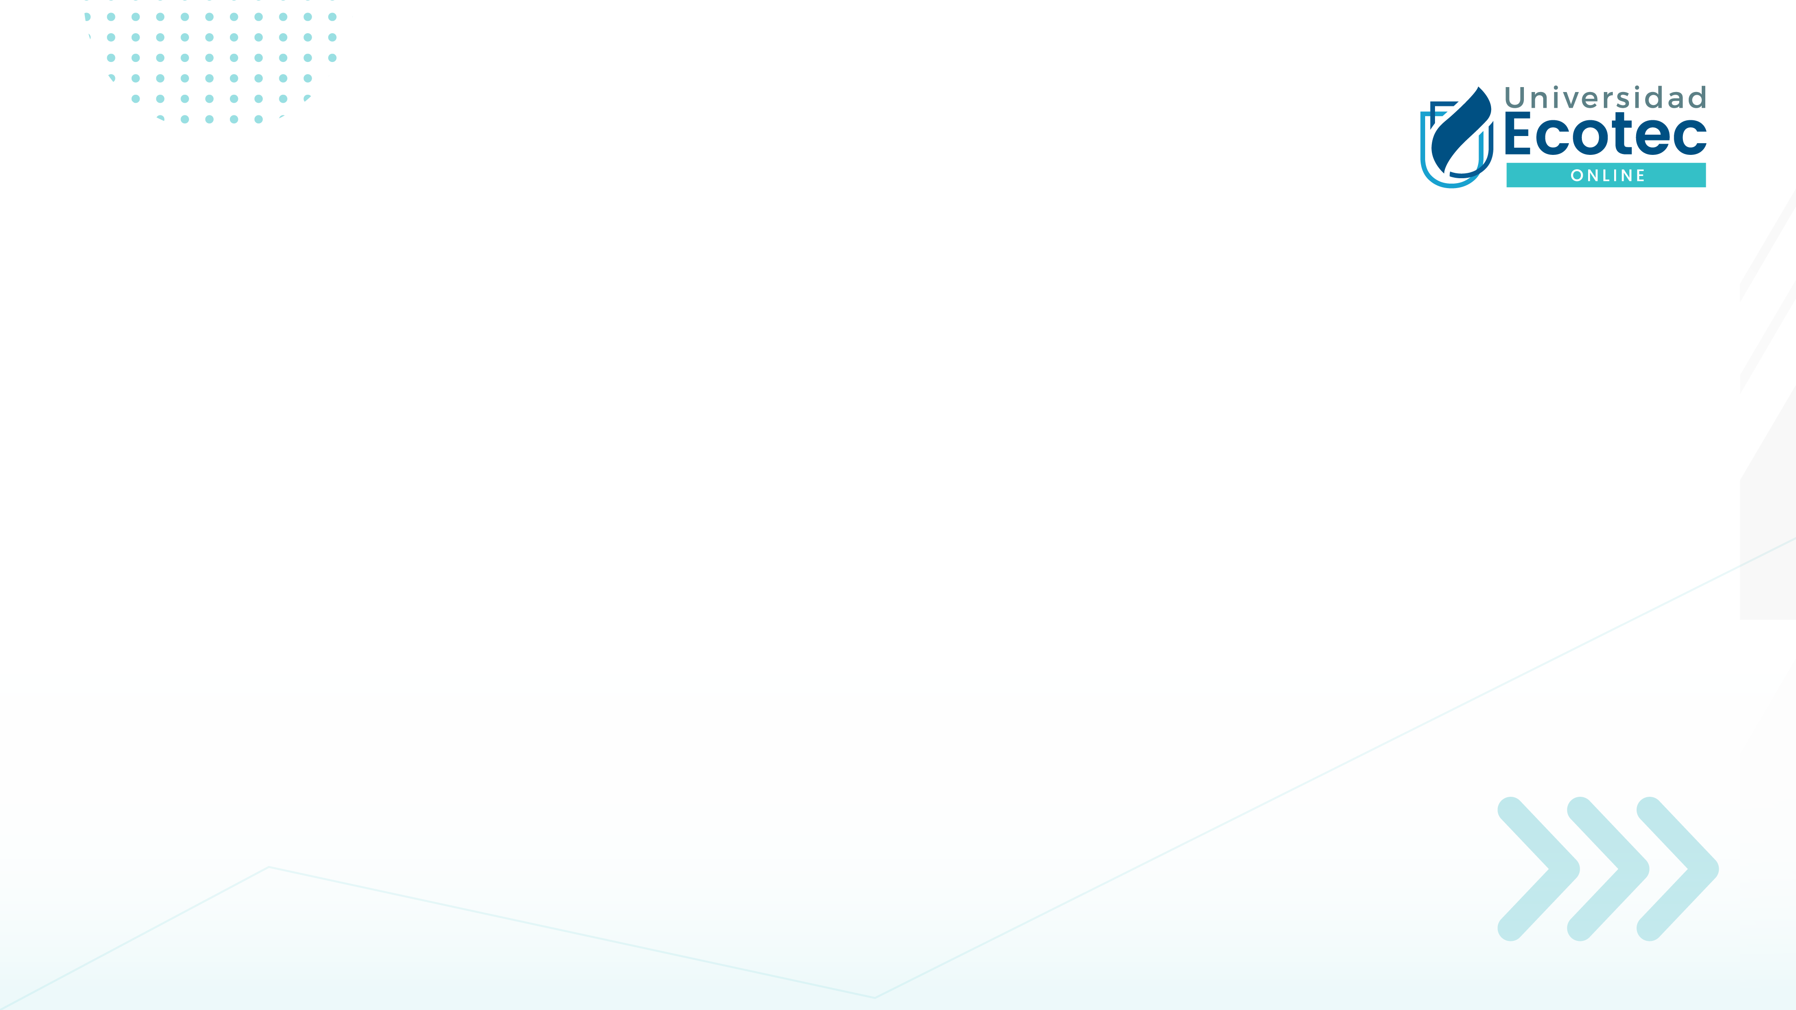
Tendencias Tecnológicas y su Relevancia para el Centro de Cómputo

Slide 2
Contenido
01
02
03
04
IA (Inteligencia Artificial): De la Gestión Manual a la Autonomía
Big Data: El Desafío del Almacenamiento y la Gobernanza
Virtualización y Contenerización: La Era de la Densidad y el Software
IoT (Internet de las Cosas): La Descentralización del Data Center
05
06
07
Impacto en la Gestión de Centros de Cómputo
Oportunidades y Desafíos
Cierre y Retroalimentación Final

Slide 3
01
IA (Inteligencia Artificial): De la Gestión Manual a la Autonomía

Slide 4
AIOps (Gestión de Operaciones)
Mantenimiento Predictivo
Detección de Anomalías
  En lugar de reaccionar a fallos, la IA analiza la telemetría de miles de sensores (temperatura, vibración, logs) para predecir cuándo fallará un disco duro, un ventilador o una PDU (Unidad de Distribución de Energía).
Identifica patrones de tráfico de red o de uso de CPU que son anómalos, alertando sobre posibles brechas de seguridad o fallos de aplicación antes de que se vuelvan críticos.

Slide 5

Gestión de la Infraestructura Física (DCIM)
Optimización de Cargas (Workloads)
Optimización de la Refrigeración
La IA puede mover cargas de trabajo (VMs, contenedores) entre servidores host automáticamente, no solo para balancear el rendimiento, sino para optimar el consumo de energía.
.
  Modula dinámicamente los sistemas de enfriamiento (CRAC/CRAH) basándose en las "zonas calientes" (hot spots) en tiempo real, en lugar de sobre-enfriar todo el data center, reduciendo drásticamente el PUE (Power Usage Effectiveness).

Slide 6
02
Big Data: El Desafío del Almacenamiento y la Gobernanza

Slide 7
Arquitectura de Almacenamiento
Definido por Software (SDS) y almacenamiento de objetos (object storage).
01
Los administradores ya no pueden depender únicamente de costosas SAN monolíticas; necesitan sistemas escalables horizontalmente (scale-out) para manejar petabytes de datos no estructurados.

Slide 8
Gestión del Ciclo de Vida (ILM)
01
Se vuelve crítico. El administrador debe implementar políticas automatizadas para mover datos "fríos" (raramente accedidos) a almacenamiento más lento y barato (como cinta o almacenamiento de objetos de bajo costo), mientras mantiene los datos "calientes" en almacenamiento flash (SSD).

Slide 9

Backup y Recuperación
01
Los respaldos tradicionales fallan. Se requieren soluciones de protección de datos que puedan manejar conjuntos de datos masivos y cumplir con ventanas de recuperación (RPO/RTO) estrictas.

Slide 10
03
Virtualización y Contenerización: La Era de la Densidad y el Software

Slide 11

Consolidación y Densidad
El objetivo es maximizar el número de aplicaciones por cada rack físico. Esto aumenta drásticamente la densidad de potencia (kW por rack). Un rack que antes consumía 4kW ahora puede exigir 15kW o 25kW.

Slide 12

Infraestructura Definida por Software (SDDC)
El trabajo del administrador se aleja del hardware. La red (SDN), el almacenamiento (SDS) y el cómputo se gestionan como pool de recursos a través de software. El trabajo es gestionar políticas, no cables.
01

Slide 13

Orquestación
La gestión de miles de contenedores efímeros (que viven segundos o minutos) es imposible manualmente. Se requiere una plataforma de orquestación robusta como Kubernetes, y el data center debe proporcionar la infraestructura resiliente que esta plataforma necesita.

Slide 14
04
IoT (Internet de las Cosas): La Descentralización del Data Center

Slide 15
Explosión de Datos
Millones de sensores (cámaras, maquinaria, etc.) envían telemetría constante. Esto presiona la ingesta de red y el almacenamiento (ver Big Data).

Slide 16
Nacimiento del "Edge Computing"
No es eficiente ni rápido enviar todos esos datos al data center central para su procesamiento. El Edge Computing emerge, requiriendo micro-data centers (gabinetes seguros en sitios remotos) que se gestionan como extensiones del data center principal.

Slide 17
Nuevos Desafíos de Gestión
El administrador ahora es responsable de gestionar la energía, refrigeración y conectividad de docenas de sitios "edge" remotos, muchos de los cuales no tienen personal de TI local.

Slide 18
05
Impacto en la Gestión de Centros de Cómputo

Slide 19
De Reactivo a Predictivo
La gestión deja de ser "apagar incendios" (un disco falló) para ser proactiva (AIOps indica que un disco va a fallar).

Slide 20
Enfoque en la Eficiencia (PUE)
Con el aumento de la densidad (virtualización) y los costos de energía, la métrica clave del éxito es la eficiencia energética (PUE). La IA es la principal herramienta para optimizarla.
01

Slide 21
El DCIM se vuelve Cerebro Central
Una herramienta de Gestión de Infraestructura de Centro de Cómputo (DCIM), potenciada con IA, ya no es un lujo; es una necesidad para tener visibilidad de la energía, el espacio y la conectividad en un entorno tan complejo.

Slide 22

Gestión de la Complejidad Híbrida
El "centro de cómputo" ya no son solo cuatro paredes. El administrador debe gestionar recursos on-premise, sitios edge (IoT) y recursos en la nube pública, todo como un ecosistema cohesivo.

Slide 23
06
Oportunidades y Desafíos

Slide 24
Oportunidades
02
04
Automatización Total (Lights-out Data Center)
Nuevas Arquitecturas
01
03
Hiper-Eficiencia y Sostenibilidad
La convergencia de AIOps, virtualización e infraestructura definida por software permite aspirar a un data center "oscuro", donde la intervención humana para tareas rutinarias es casi nula.
Valor Estratégico
Oportunidad de rediseñar la infraestructura para soportar cargas de alta densidad (ej. liquid cooling) o para desplegar una estrategia de Edge Computing.
Usar IA para gestionar la refrigeración y la energía permite crear centros de cómputo "verdes" (Green IT), reduciendo costos operativos (OpEx) y cumpliendo metas de sostenibilidad.
.
El administrador de data center deja de ser un "guardián de servidores" y se convierte en un orquestador de servicios de infraestructura, clave para la agilidad del negocio.

Slide 25
Desafíos
Brecha de Habilidades (Skills Gap)
Gestión de la Densidad y Calor
Complejidad de la Seguridad
Costos de Modernización
El personal necesita saber menos de hardware y más de automatización (Python, Ansible), orquestación (Kubernetes) y análisis de datos (AIOps). Retener y entrenar este talento es el desafío N° 1.
.
La alta densidad de la virtualización y los GPUs para IA generan "hot spots" que los sistemas de aire tradicionales no pueden manejar. Esto fuerza inversiones costosas en refrigeración líquida (direct-to-chip o inmersión).
La superficie de ataque se multiplica. Ahora hay que proteger miles de dispositivos IoT, microservicios en contenedores y sitios edge remotos, además del núcleo del data center.
Implementar AIOps, modernizar el almacenamiento para Big Data o adaptar la refrigeración para alta densidad requiere una inversión de capital (CapEx) inicial significativa..

Slide 26
07
Cierre y Retroalimentación Final

Slide 27
Cierre
01
02
El rol del administrador del centro de cómputo ha sufrido la transformación más radical en TI. Hemos pasado de gestionar cajas a gestionar ecosistemas de software complejos. La IA, la virtualización y el IoT no son amenazas, sino las herramientas fundamentales para manejar la explosión de demanda generada por el Big Data.
El data center moderno es definido por software, optimizado por IA y distribuido por el Edge. El éxito ya no se mide por el uptime (que se da por sentado), sino por la eficiencia (PUE), la agilidad (tiempo de despliegue) y la capacidad predictiva que ofrecemos al negocio.

Slide 28
Thanks
MGS.JOSE FRANCO LAMILLA

